Slide 1

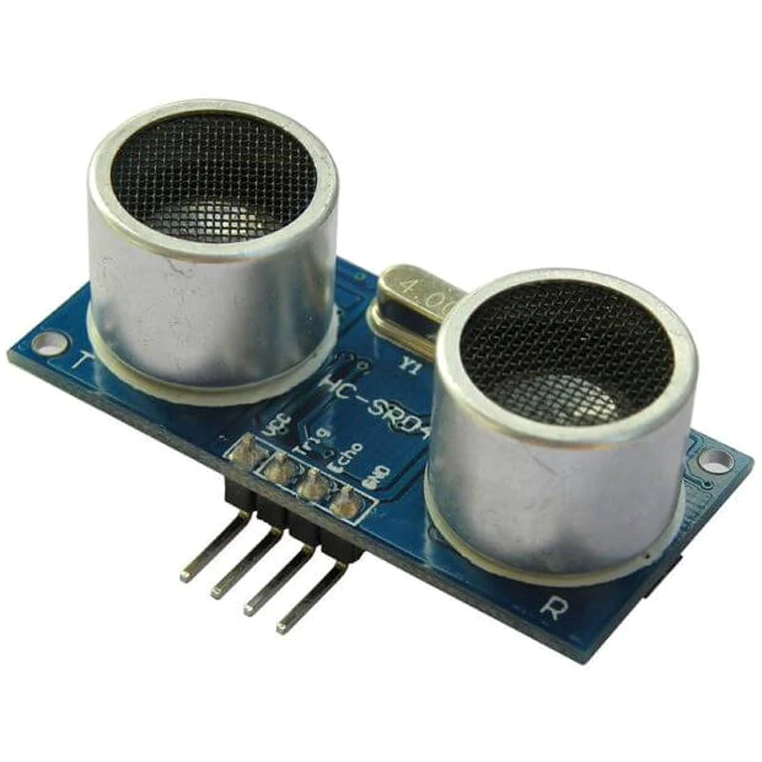
Embedded Program Development
Ties Morshuis
ITN-1DC
Jorg Visch/Nils Bijleveld

Slide 2
Inhoud
Inleiding
Overview component
Alternatieven
Praktijkvoorbeelden
Ontwerp
Demonstratie
Conclusie
Bronnen
Afsluiting

Slide 3
Inleiding
Leerdoelen
Presenteren
Groepsgenoten

Slide 4
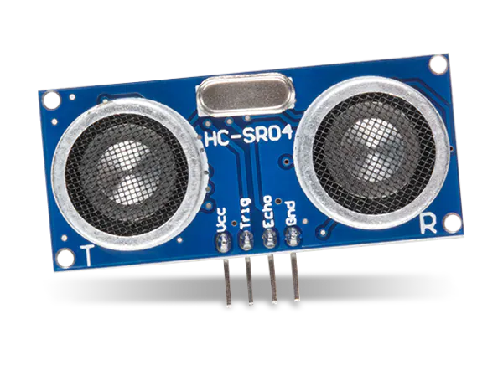
Overview Component
HC-SR04
Functionaliteit¹

Slide 5
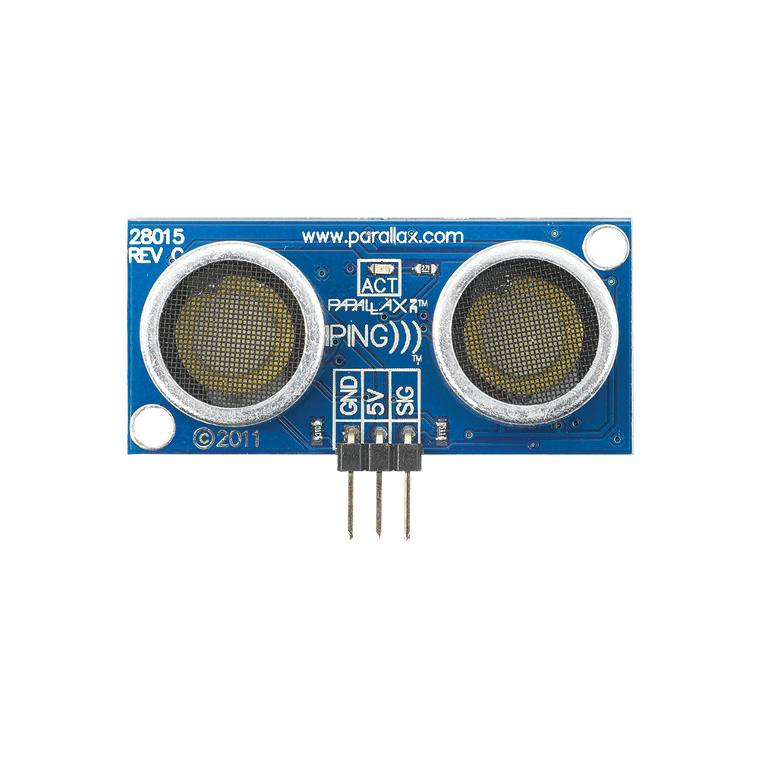
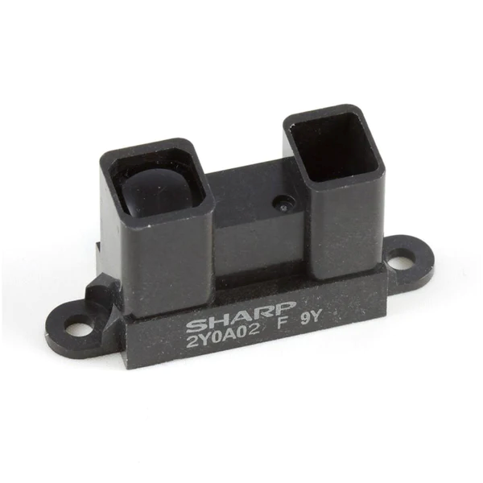
Alternatieven
SEN136B5B (Ping)²
SHARP GP2Y0A02YK0F³

Slide 6
Praktijkvoorbeeld
Parkeersensor
Bewegingssensor
Robotica

Slide 7
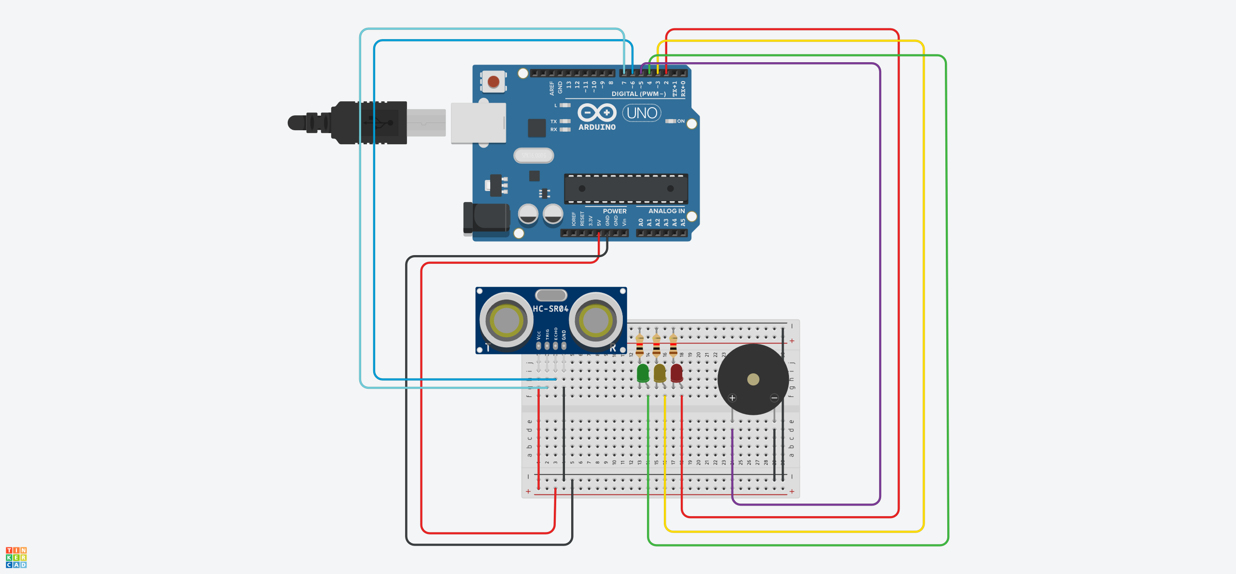
Ontwerp
Afstandssensor
Lampjes
Buzzer

Slide 8
Demonstratie
//TODO

Slide 9
Conclusie
Mijn mening

Slide 10
Bronnen
[1] Isaac100, 5 Aug 2017, Getting Started with HC-SR04, https://projecthub.arduino.cc/Isaac100/getting-started-with-the-hc-sr04-ultrasonic-sensor-7cabe1
[2] Naam onbekend, 8 Dec 2022, Ping Ultrasonic Range Finder, https://docs.arduino.cc/built-in-examples/sensors/Ping/
[3] Naam onbekend, datum onbekend, Infrared Sensors and PIR Sensors Breakdown, https://www.getkisi.com/guides/infrared-sensors

Slide 11
Afsluiting
Vragen?
Feedback?

